Slide 1
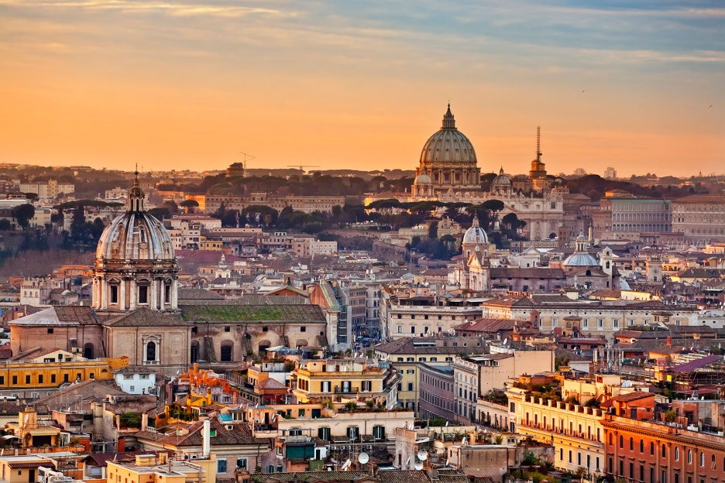
VOYAGE EN ITALIE
Avril 2019

Slide 2
DATES:
Du Samedi 6 avril, départ
9 h (rendez-vous Chemin-Vert-de Piétard à 8h30)
Au vendredi 12 avril, heure de retour: vers 18h30

Slide 3
Accompagnateurs:
Franck BRUNET (EPS)
Jean-Marc DUCHER (Histoire-Géo)
Valérie MERIAU (Histoire-Géo)
- Clémence RAMPIN (Français, Latin)
- Christèle THEBAULT (Maths)

Slide 4
Projet pédagogique :
Découverte de la culture antique
Découverte de l’art italien de la Renaissance et de l’art baroque
Ouverture linguistique et culturelle

Slide 5
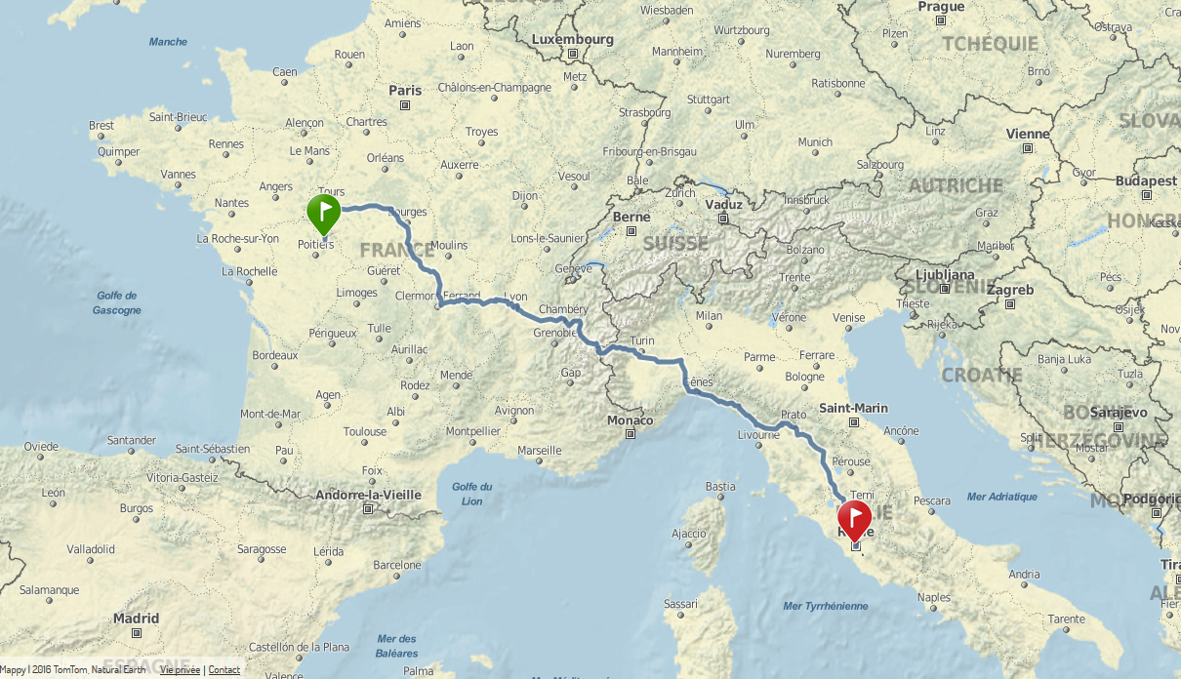
Trajet: 24h de bus…
Tunnel du Fréjus

Slide 6
REPAS à prévoir:
Pique-nique du samedi midi
Pique-nique du samedi soir
- Petit déjeuner du dimanche matin

Slide 7
HEBERGEMENTS :
A Rome : familles d’accueil près de Rome
Près de Florence : hôtel à Montecatini

Slide 8
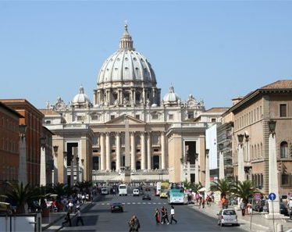
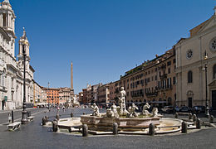
Programme/ Jour 1: Dimanche 7 avril
Arrivée à Rome vers 7h
Visite de la Basilique
Saint-Pierre
Places et fontaines
Restaurant 12h30
Arrivée dans les familles vers 19h (banlieue de Rome)

Slide 9
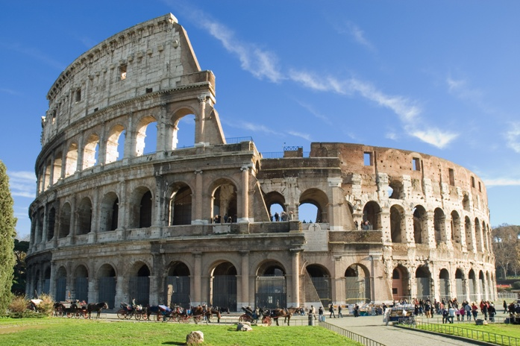
Jour 2/ Lundi 8 avril: la Rome antique
Matin:
Visite du forum
Pique-nique sur le Palatin
Après-midi:
Visite du Colisée
Retour dans les familles

Slide 10
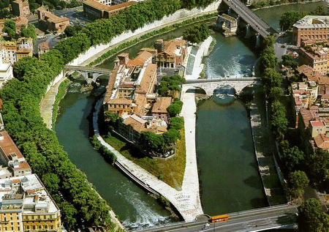
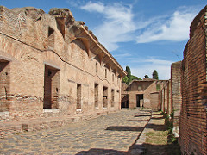
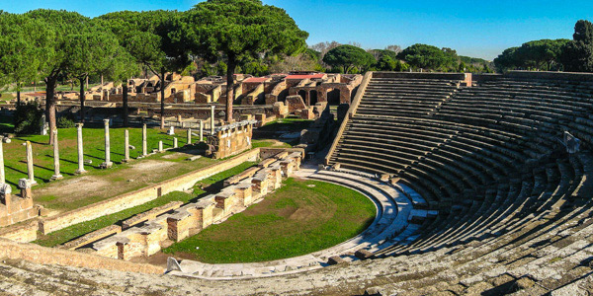
Jour 3/ Mardi 9 avril
Matin
Visite du quartier
Trastevere et de l’île Tibérine
Après-midi
Visite de l’ancienne
cité d’Ostie
-Retour dans
les familles

Slide 11
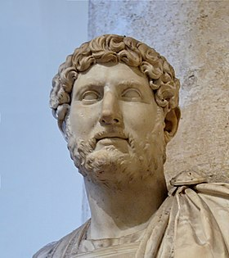
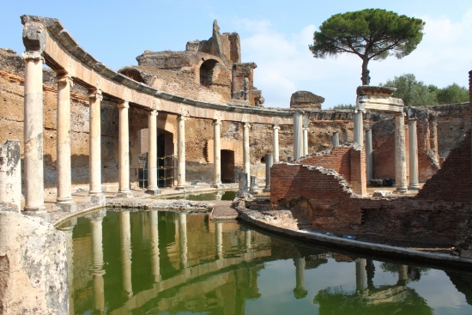
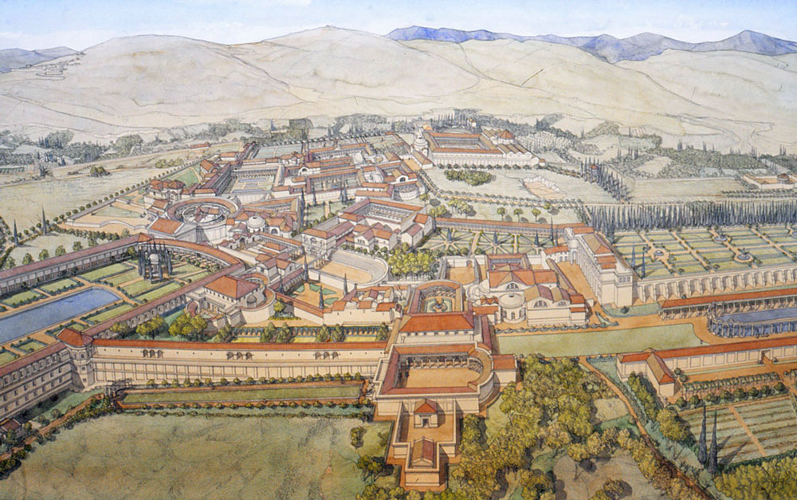
Jour 4/ Mercredi 10 avril
Matin
Visite de la villa Hadriana

Slide 12
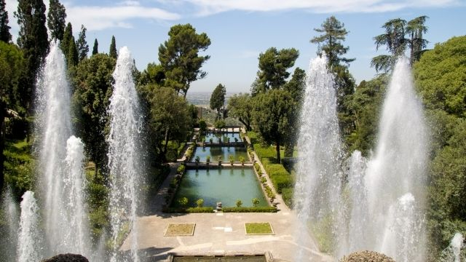
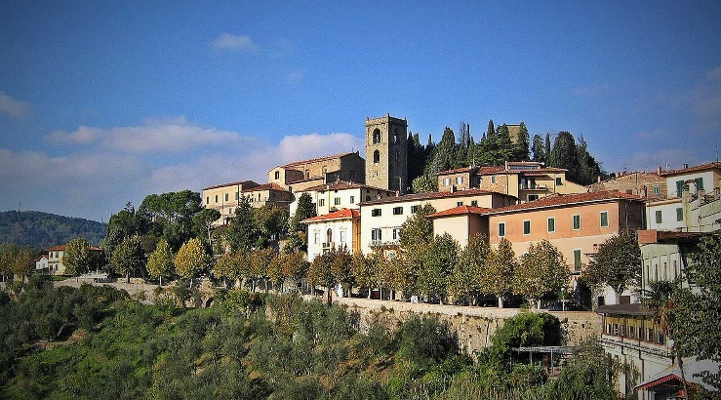
Après-midi
Visite de la Villa d’Este
Temps de shopping
court à Tivoli
Départ pour Florence en milieu d’après-midi
Repas et nuitée à l’hôtel à Montecatini

Slide 13
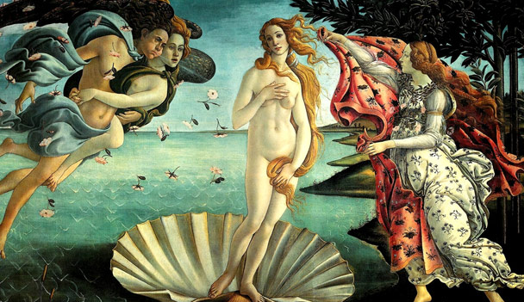
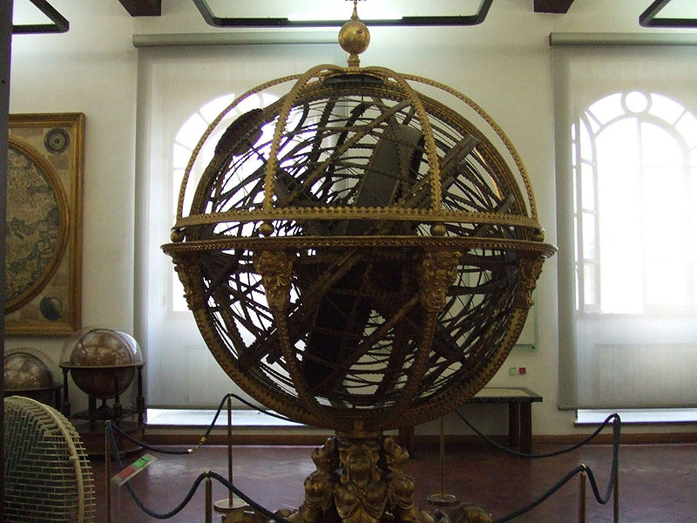
Jour 5/ Jeudi: Visite de Florence
Matin:
Galerie des Offices
(Peintures)
OU
Musée Galilée
(Histoire des sciences)

Slide 14
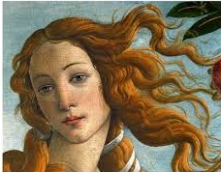
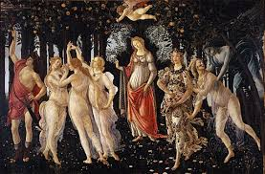
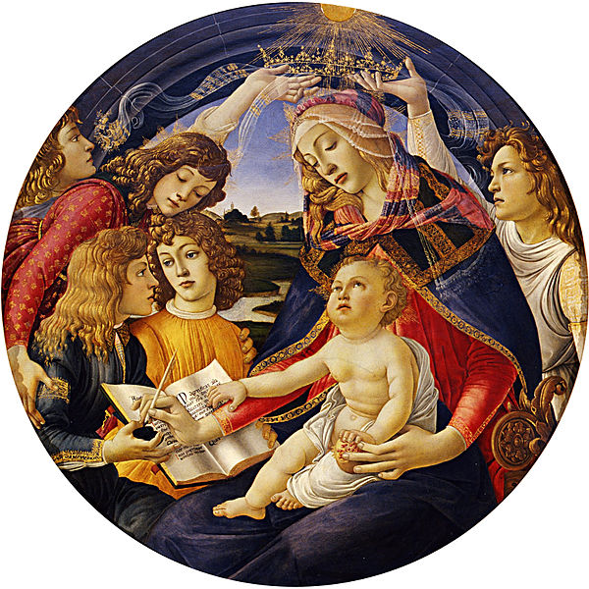
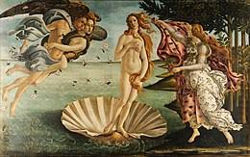
Galerie des Offices

Slide 15
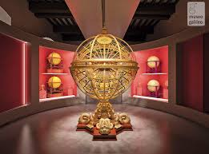
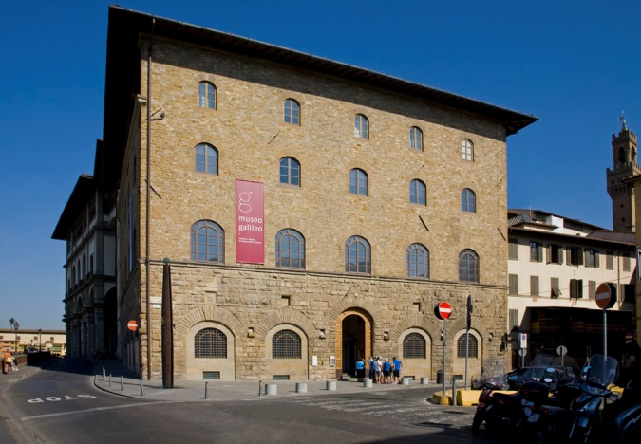
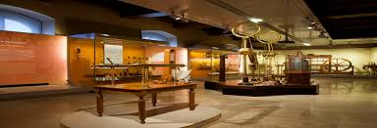
Musée Galilée

Slide 16
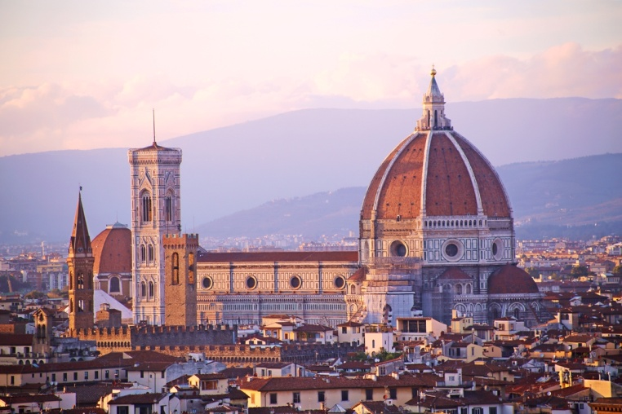
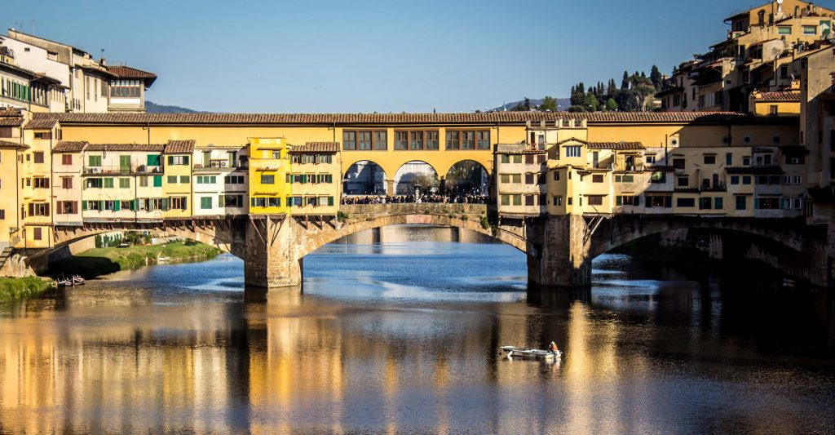
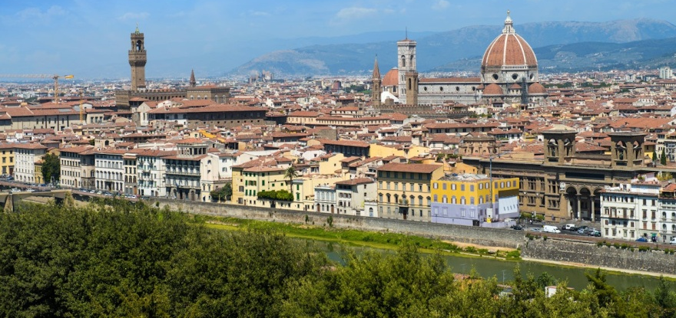
Après-midi
-Promenade dans la ville (Baptistère, Duomo, Ponte Vecchio)
Diner Pizzeria
Montée sur la place
Michelangiolo
Départ vers 22h

Slide 17
Jour 6/ vendredi 12 avril
Petit-déjeuner (caféteria sur l’autoroute) vers Saint-Etienne
- Déjeuner (caféteria sur l’autoroute) vers Clermont-Ferrand
- Arrivée vers 18h30 au collège

Slide 18
Que faut-il mettre dans le sac pour le bus ?
Mettez vos baskets et une tenue confortable.
Un pique-nique pour le samedi midi et le samedi soir
Le petit-déjeuner du dimanche matin et / ou de l’argent pour le prendre
Un petit nécessaire de toilette (lingettes)
ATTENTION : vous n’aurez pas accès à votre valise avant le dimanche soir !
- De quoi s’occuper durant le trajet (un livre évidemment !)

Slide 19
Conseils pour passer un bon trajet en bus
Attention au mal des transports : pensez à l’homéopathie et aux sacs plastiques !
Privilégiez l’eau : évitez les boissons gazeuses. Pas de boisson énergisante.
Limitez les sucreries et les grignotages.

Slide 20
Ce qu’il faut mettre dans votre valise
Une autre paire de chaussures confortables pour marcher (baskets d’EPS)
Des pansements
Une veste de pluie
Un chapeau
De la crème solaire

Slide 21
Instagram
Compte privé :
Jmaceitalie2019
-> Faites la demande pour être abonné à ce compte.

